Slide 1
মাল্টিমিডিয়া শ্রেনিতে স্বাগতম

Slide 2
পরিচিতি
সাদিয়া আফরিন
সহকারী শিক্ষিকা( আই.সি.টি)
দৌলতপুর বহুমূথী উচ্চ বিদ্যালয়
বেলকুচি,সিরাজগঞ্জ ।
01726502038
safrinmadha@gmail.com
সাদিয়া আফরিন
দৌলতপুর বহুমূথী উচ্চ বিদ্যালয়
সহকারী শিক্ষিকা
বেলকুচি,সিরাজগঞ্জ ।
01726502038
safrinmadha@gmai.com
বিষয়: তথ্য ও যোগাযোগ প্রযুক্তি
শ্রেণি : ষষ্ঠ
অধ্যায় : চতুর্থ
পাঠ : ১ (ওয়ার্ড প্রসেসর)

Slide 3
নিচের ছবিগুলো ভালভাবে লক্ষ্য করঅ

Slide 4
নিচের ছবিগুলো ভালভাবে লক্ষ্য করঅ

Slide 5
আজকের পাঠ
ওয়ার্ড প্রসেসর

Slide 6
শিখনফল
এ পাঠ শেষে শিক্ষার্থীরা...
ওয়ার্ড প্রসেসর কী বলতে পারবে।
ওয়ার্ড প্রসেসর ও টাইপরাইটারের মধ্যে পার্থক্য উল্লেখ করতে পারবে।
ওয়ার্ড প্রসেসর ব্যবহার করে কী কী কাজ করা যায় তা উল্লেখ করতে পারবে।

Slide 7
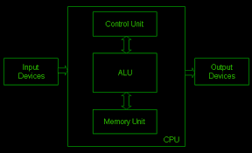
কম্পিউটারে কাজ করার প্রক্রিয়া

Slide 8
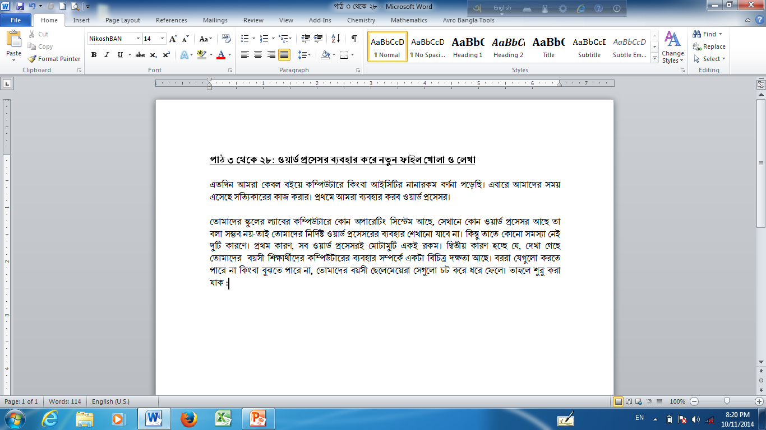
ওয়ার্ড প্রসেসরের একটি খালি ডকুমেন্ট
কোন ডকুমেন্টকে সংরক্ষন করে রাখা য়ায়, সংরক্ষিত ডকুমেন্টকে সিডি বা পেনড্রাইভে রাখা যায়।এ সকল সুবিধার কথা চিন্তা করে মাইক্রোসফট কোম্পানী এই সফটওয়্যারটি তৈরি করেছে। তবে কেউ যদি বিনা মূল্যে এই সফটওয়্যার সংগ্রহ করতে চাই তবে তাকে ওপেন অফিস সফটওয়্যার ব্যবহার করতে হবে।
ওয়ার্ড প্রসেসরের একটি লিখিত ডকুমেন্ট

Slide 9
Word অর্থ...........শব্দ
Process অর্থ............... প্রক্রিয়াকরণ
ওয়ার্ড ও প্রসেস এ শব্দ দুটি মিলে হয় ওয়ার্ড প্রসেসিং। এর বাংলা অর্থ হচ্ছে শব্দ প্রক্রিয়াকরণ। আর যে সফটওয়্যার ওয়ার্ড প্রসেসিং এর কাজ করে তাকে ওয়ার্ড প্রসেসর বলে।

Slide 10
একক কাজ
ওয়ার্ড প্রসেসর বলতে কী বোঝ নিজ নিজ খাতায় লিখ।

Slide 11
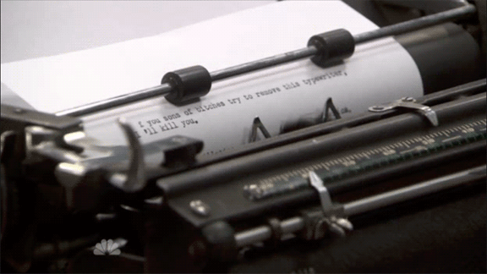
চিত্রটিতে আমরা কী দেখতে পাচ্ছি?
টাইপ সমশিনের সাহায্যে টাইপ করা

Slide 12
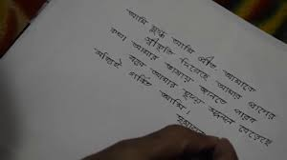
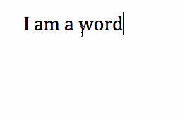
ওয়ার্ডপ্রসেসরে লেখা
হাতে লেখা

Slide 13
জোড়ায় কাজ
হাতের লেখা ও টাইপ রাইটারে লিখতে কি কি অসুবিধা হয়।

Slide 14
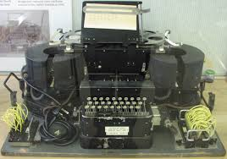
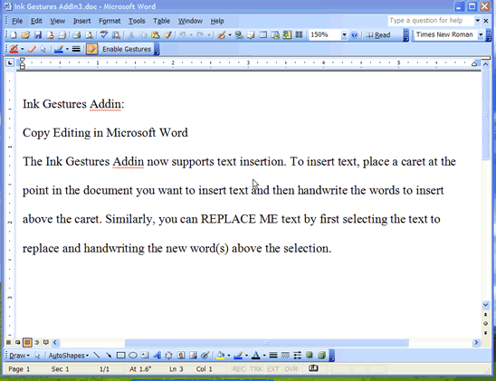
টাইপ রাইটারে ভুল সংশোধন করা যায় না।
কম্পিউটারে ভুল সংশোধন করা য়ায়।

Slide 15
ওয়ার্ড প্রসেসরের কাজ
নতুন ফাইল তৈরি করা যায়
এডিটিং বা পরিবর্তন করা যায়
লেখা দীর্ঘ দিন সংরক্ষণ করে রাখা যায়
কপি করা যায়
ভুল শুদ্ধ করা যায়

Slide 16
দলীয় কাজ
ওয়ার্ডপ্রসেসর এবং টাইপরাইটারের মধ্যে কোনটিতে লেখা অধিকতর সুবিধাজনক তোমাদের পক্ষে যুক্তি দেখাও।

Slide 17
মূল্যায়ণ
১। কোন সফটওয়্যারটি বিনামূল্যে পাওয়া যায়?
ক
খ
ওপেন অফিস সফটওয়্যার
ওয়ার্ড ফারফেক্ট
গ
এপ্লিকেশন সফটওয়্যার
ওয়ার্ডপ্রসেসর
ঘ
২।ওয়ার্ডপ্রসেসিং অর্থ কী?
ক
বাক্য প্রক্রিয়াকরণ
লিখা প্রক্রিয়াকরন
গ
খ
ঘ
বর্ণ প্রক্রিয়াকরণ
শব্দ প্রক্রিয়াকরণ

Slide 18
বাড়ীর কাজ
ওয়ার্ড প্রসেসিং এর সুবিধা গুলো লিখে আনবে বাড়ি থেকে।

